Slide 1
19. Juni 2019 LEADER-Region Holzwelt Murau DI Ingmar Höbarth
KEM- und KLAR!-Regionen
Beitrag zum Change!

Slide 2
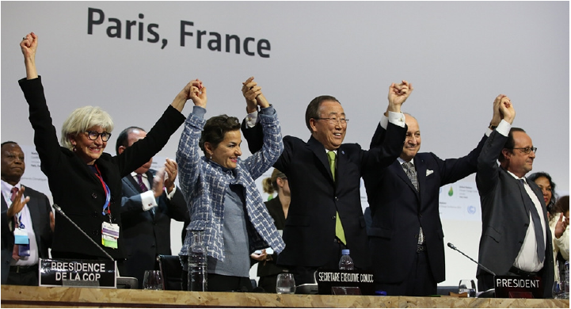
Klimakonferenz COP 21 in Paris
Ein historischer Durchbruch
Erderwärmung soll auf +1,5° beschränkt werden

Slide 3
Eine Reduktion des Energiebedarfs und der Ausbau der Erneuerbaren ermöglichen die Dekarbonisierung
UBA-Szenario Erneuerbare Energie: Entwicklung Bruttoinlandsverbrauch nach Energieträgern und Endenergiebedarf nach Sektoren
Datenquelle Grafik: Umweltbundesamt (2016)

Slide 4
12 Jahre Klima- und Energiefonds

Slide 5
Konsequenter Einsatz für die Energie- und Mobilitätswende

Slide 6
Der Klima- und Energiefonds
2007
1,4 Mrd.
Gegründet
Euro Förderbudget
134.031
29
Projekte
Programme

Slide 7
Klima- und Energiefonds – Wir gestalten die Modelle für die Zukunft!
Klima- und Energiemodellregionen
E – Mobilitäts – Modellregionen
KLAR! – Klimawandel-Anpassungsmodellregionen
Mustersanierungen

Slide 8
Klima- und Energiefonds – Wir gestalten die Modelle für die Zukunft!
Klima- und Energiemodellregionen
E – Mobilitäts – Modellregionen
KLAR! – Klimawandel-Anpassungsmodellregionen
Mustersanierungen

Slide 9
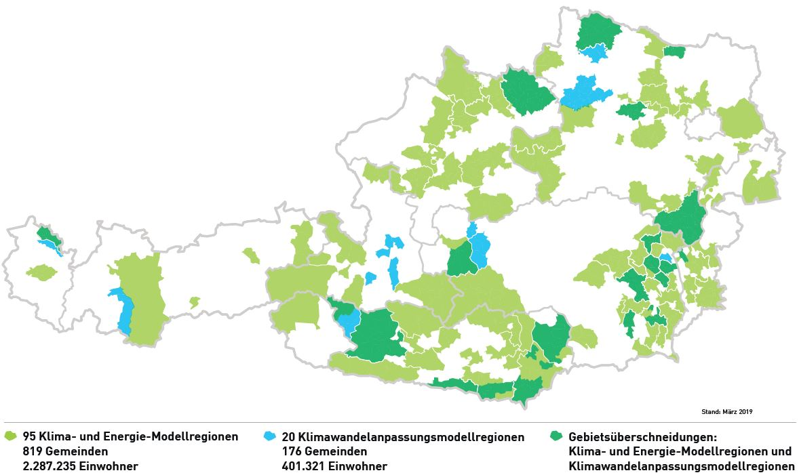
Modellregionen in Österreich
95 Regionen auf dem Weg zur Unabhängigkeit von fossilen Energien

Slide 10
Leitbild
Gemeinsames Ziel: 100 Prozent Versorgung mit erneuerbarer Energie.
Die Begrenzung des Klimawandels ist die größte Herausforderung der Menschheitsgeschichte. Die Klima- und Energie-Modellregionen in ganz Österreich teilen deshalb die Ziele der Vereinten Nationen (Paris-Ziele), die Erderwärmung auf maximal 1,5 Grad Celsius zu beschränken. Das bedeutet für Österreich, dass die von Menschen verursachten Treibhausgasemissionen gegen null reduziert werden müssen.

Slide 11
Stand 2018
95 KEMs insgesamt (+4 KEMs)
Notes:
ERLEDIGT

Slide 12
KEMs: regionale Modelle

Slide 13
Kluger Mix aus
Ausbau von Erneuerbaren Energien
Maßnahmen zur Energieeffizienz
umweltfreundlicher Mobilität
Bewusstseinsbildung
Bauen und sanieren
Landwirtschaft und Ernährung
Tourismus

Slide 14
Erfolgsfaktoren
Vision
Ein Umsetzungskonzept
Eine treibende Kraft vor Ort
Identifikation
Finanzierung / Co-Finanzierung

Slide 15
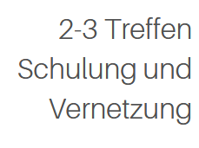
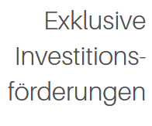
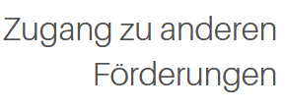

Slide 16
Die Vorteile der Klima- und Energie-Modellregionen
Steigende Unabhängigkeit von Energieimporten
Versorgungssicherheit
Wertschöpfung bleibt in Region
Arbeitsplätze geschaffen
Abfluss von Kaufkraft minimiert

Slide 17
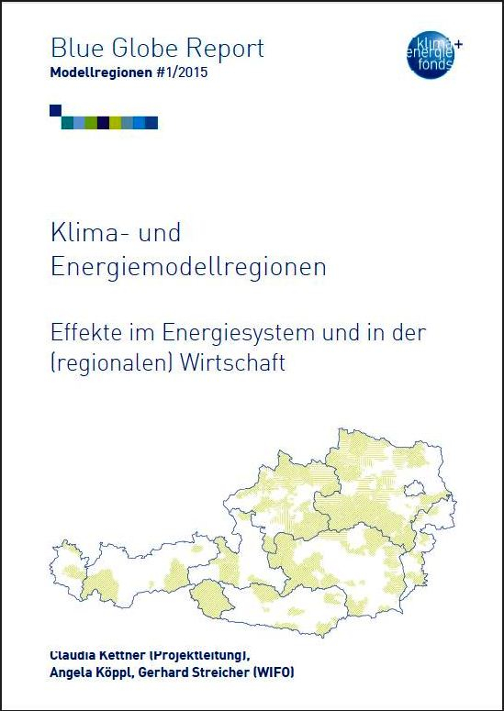
WIFO: Klima- und Energie-Modellregionen
geben Wirtschaftsimpulse
Langfristig erzielbare positive
ökonomische Effekte:
Jährlicher Wertschöpfungszuwachs ab 2020: bis 3 Mrd. Euro
40.000 Arbeitsplätze werden geschaffen und gesichert

Slide 18
Budget
Individuell berechnet pro KEM: abhängig von Größe bis zu 250.000 Euro für 3 Jahre (Personal- und Sachkosten)
25 % Ko-Finanzierung aus der Region – davon 50 % in-kind möglich
Exklusive Förderungen nur für KEM

Slide 19
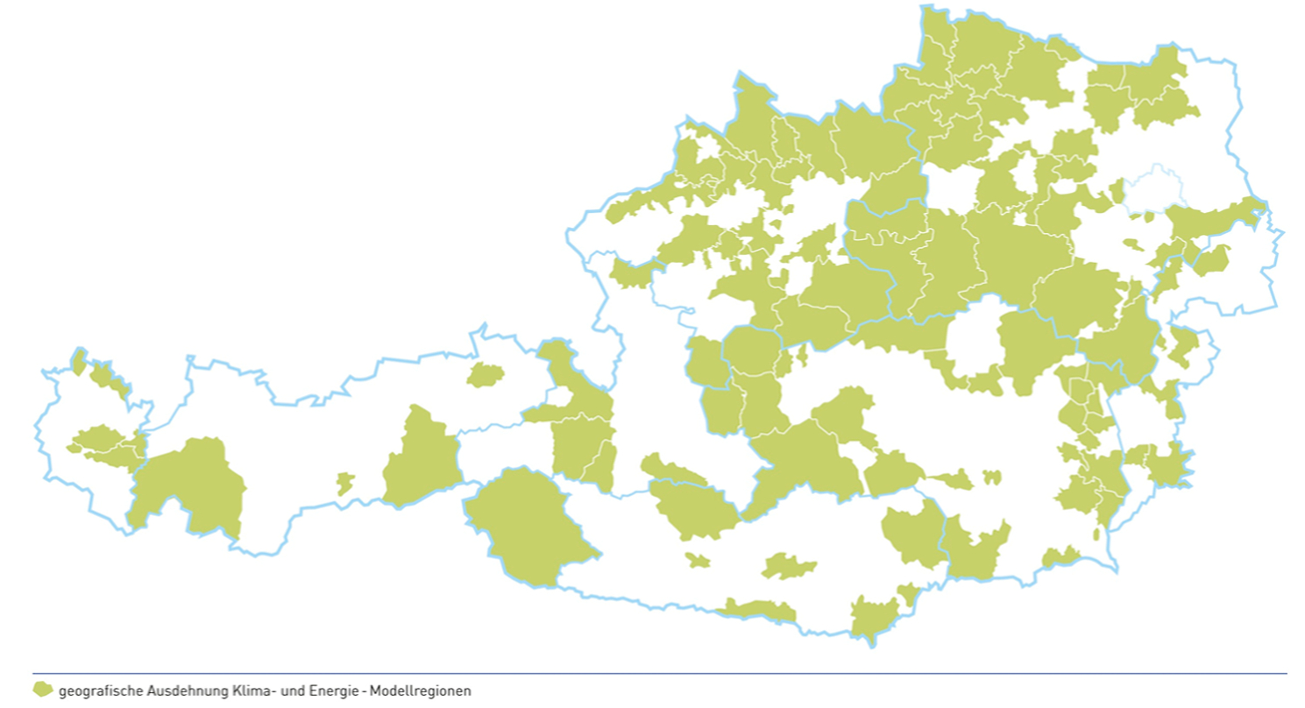
Bislang 4542 Umsetzungs –
Projekte

Slide 20
4542 KEM Projekte insgesamt (2009-2018)
Bundesland | MR-Projekte | Leit-Projekte | Invest-Projekte | KS-Projekte
Niederösterreich | 840 | 19 | 422 | 38
Burgenland | 170 | 2 | 113 | 6
Steiermark | 790 | 8 | 406 | 29
Kärnten | 290 | 2 | 56 | 9
Oberösterreich | 450 | 5 | 290 | 20
Salzburg | 110 | 2 | 55 | 2
Tirol | 150 | 2 | 82 | 2
Vorarlberg | 130 | 2 | 26 | 4
Wien | 0 | 10 | 0 | 0
GESAMT | 2930 | 52 | 1450 | 110
Notes:
ERLEDIGT

Slide 21
1450 KEM Investprojekte insgesamt (2011-2018)
Bundesland | PV | Holz-heizungen | Solar-Anlagen | Lade- punkte
Niederösterreich | 240 | 34 | 3 | 145
Burgenland | 56 | 1 | 1 | 55
Steiermark | 158 | 9 | 5 | 234
Kärnten | 38 | 1 | 0 | 17
Oberösterreich | 209 | 4 | 0 | 77
Salzburg | 47 | 0 | 2 | 6
Tirol | 36 | 3 | 0 | 43
Vorarlberg | 21 | 2 | 0 | 3
GESAMT | 805 | 54 | 11 | 580 aus 244 Anträgen
Notes:
ERLEDIGT

Slide 22
Multiplikatoreffekt
Vorbildfaktor
Know How Transfer

Slide 23
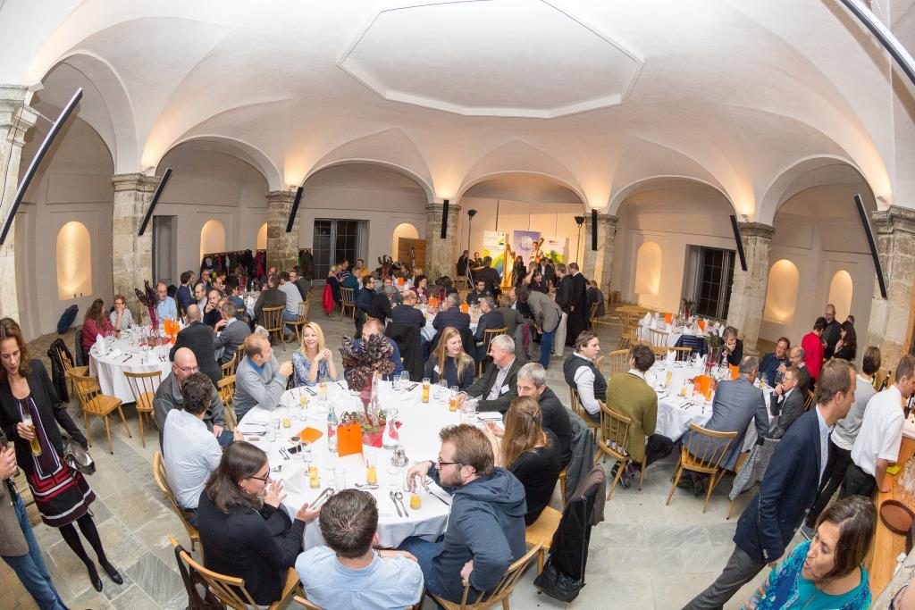
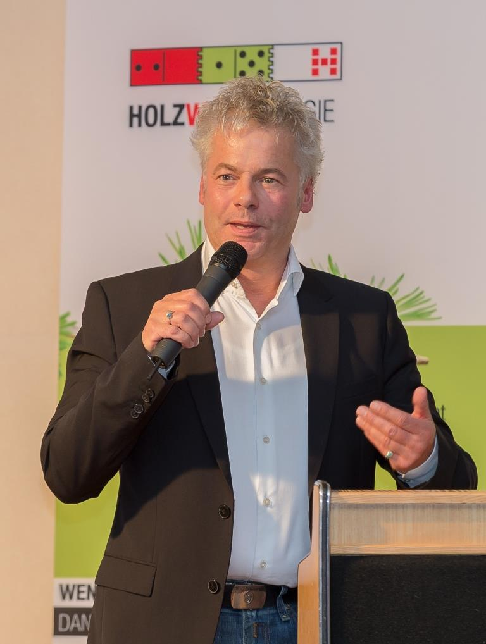
Vernetzung
Know How Transfer
Schulung

Slide 24
KEM Tourismus
Ziel – am Weg zur nachhaltigsten Tourismusregion
Multiplikation von erfolgreichen Lösungsansätzen
1 Mio. Euro (15 % Ko-Finanzierung)
1 Schwerpunktregion

Slide 25
KLAR! Klimawandel-AnpassungsmodellRegionen

Slide 26
Programmidee
Manpower
Zielgruppe
Gemeinden
&
Regionen
Programm in 3 Phasen
Service- und Beratungsstelle
enge Verknüpfung mit Bund + Ländern
Notes:
Quelle Fotos: Fotodatenbank Klimafonds (unbegrenzte Rechte)

Slide 27
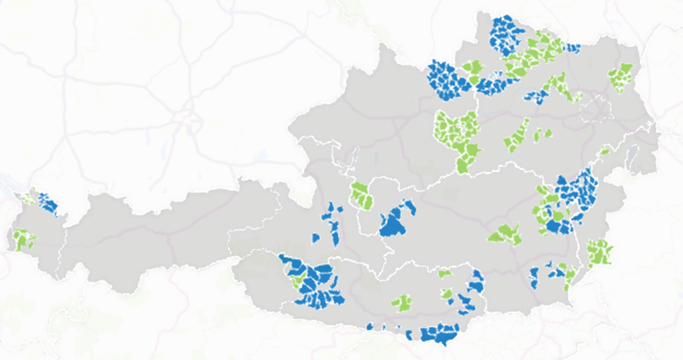
KLAR! 2019
Gefördert (BLAU)
20 Regionen derzeit in Umsetzungsphase
176 Gemeinden
400 Tsd. Einwohner
218 Maßnahmen
Neu (GRÜN)
25 Regionen potentiell in Konzeptphase
182 Gemeinden
526 Tsd. Einwohner
10,6 % der Bevölkerung leben in der Bevölkerung (Rd. 926 Tsd. in 358 Gemeinden)

Slide 28
Eckpunkte des Programmes
Bottom-up Programm mit vorgegebenen Rahmen und Unterstützung
durch Know How + finanzielle Mittel
Ab 2 Gemeinden – 60 Tsd. Einwohner
25 % Eigenanteil der Gemeinde ist Pflicht (davon max. 50 % in-kind)
Fördernehmer nur Gemeinden & öffentliche Träger
Bezug zu Landes- & Bundesstrategien
Bestehende Strukturen nutzen
KEM = KLAR! ManagerInnen abhängig von Überschneidung ja/nein
Empfehlung: Fokussierung auf wichtige Bereiche
Rechtsgrundlage ÖÖP

Slide 29
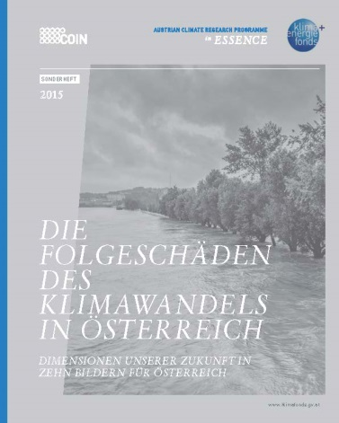
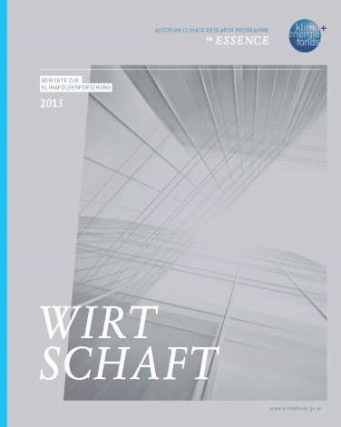
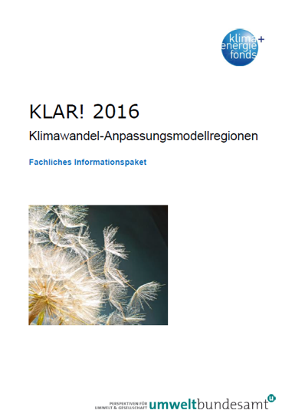
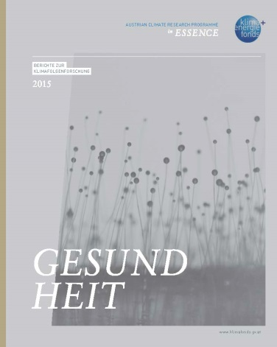
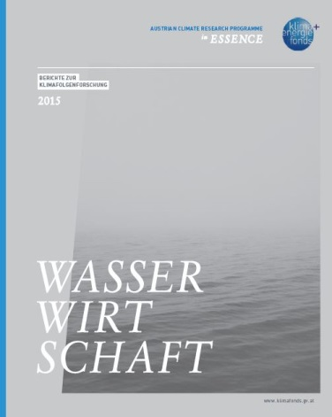
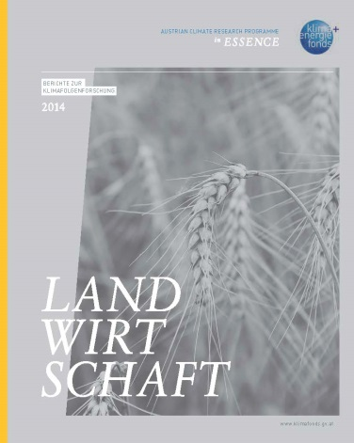
Informationsmaterialien
+ Ansprechpartner
Fachliches Infopaket
Good-Practice Sammlung
Hotline (Einreichberatung)
Informationsveranstaltungen
FAQ zur ÖÖP (bei KPC)
ACRP in essence
KLAR-Website

Slide 30
Factsheets – Beispiel Freistadt

Slide 31
KLAR! Monitoring
+ Online Fragebogen ab 2020

Slide 32
Adressierte Sektoren in den KLAR!s
18x
20x
23x
21x
Quelle: Umweltbundesamt GmbH

Slide 33
Die KLAR!-ManagerInnen – ein starkes Netzwerk
Regelmäßige Schulungstreffen
Kontakt zu Experten & Wissenschaftlern
Österreichweite Vernetzung
© Reinhard Schöngrundner

Slide 34
Faktencheck Energiewende
Die heißesten Themen der Energiewende

Slide 35
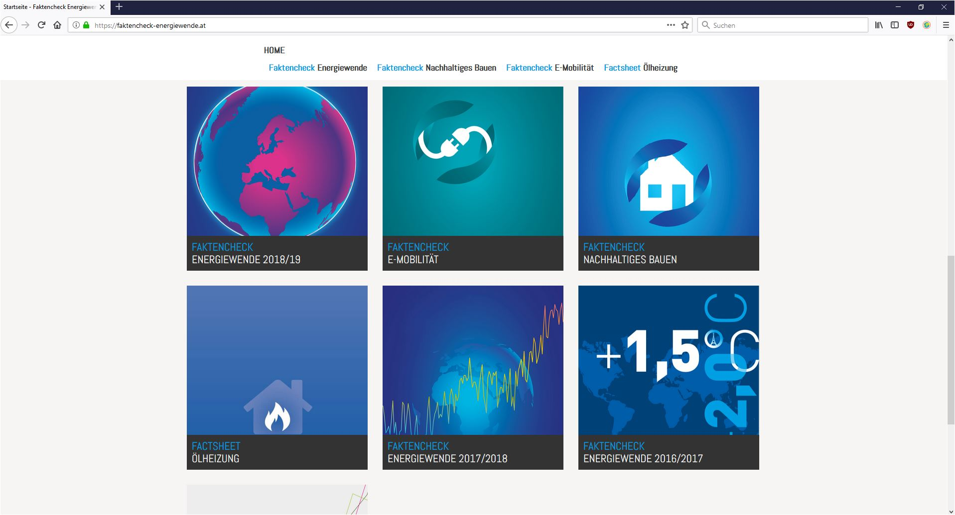
faktencheck-energiewende.at

Slide 36
Klima- und Energiefonds DI Ingmar Höbarth
www.klimafonds.gv.at http://klar-anpassungsregionen.at www.klimafonds.gv.at/klar https://www.klimaundenergiemodellregionen.at

